Slide 1

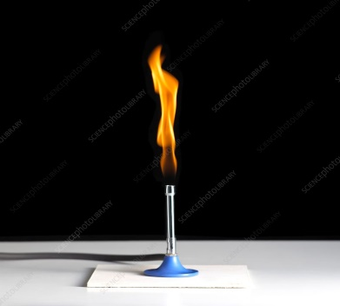
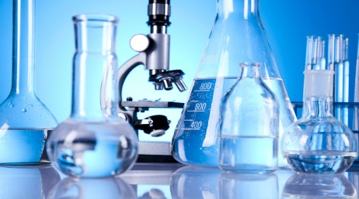
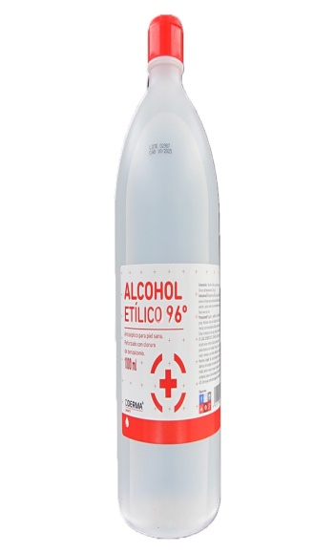
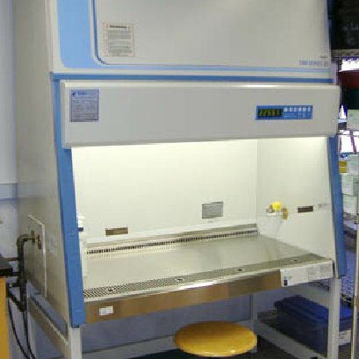
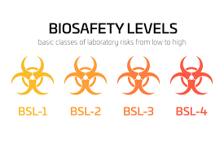

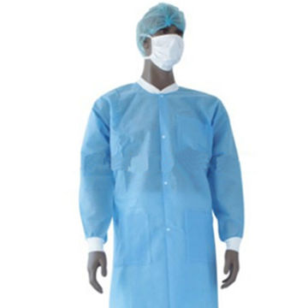
МИКРОБИОЛОШКА ЛАБОРАТОРИЈА

Slide 2
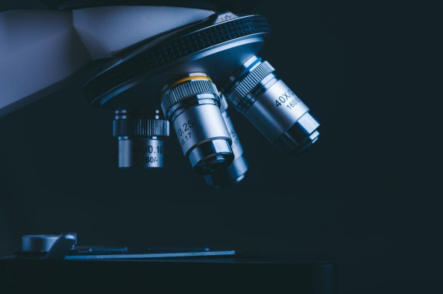
МИКРОСКОП
Сложени оптички инструмент који омогућује посматрање предмета који су сувише мали да би се могли видети голим оком

Slide 3

ПОДЕЛА МИКРОСКОПА
Светлосни
Електронски
Моћ увеличања: до 1500 x
За посматрање објеката користи се природна/вештачка светлост
Посматрају се: облик, величина, распоред и број бактерија и гљивица + посебне структуре, покретљивост и тинкторијална својства
Светло поље, тамно поље, фазно контрасни, флуоресцентни
Моћ увеличања: до 1 000 000 x
За посматрање објеката користи се сноп електорна
Може се уочити: све као на светлосном али детаљнија грађа + ВИРУСИ
Скенирајући, трансмисиони
Микробиолошке лабораторије/вежбе: светлосни микроскоп са светлим видним пољем

Slide 4
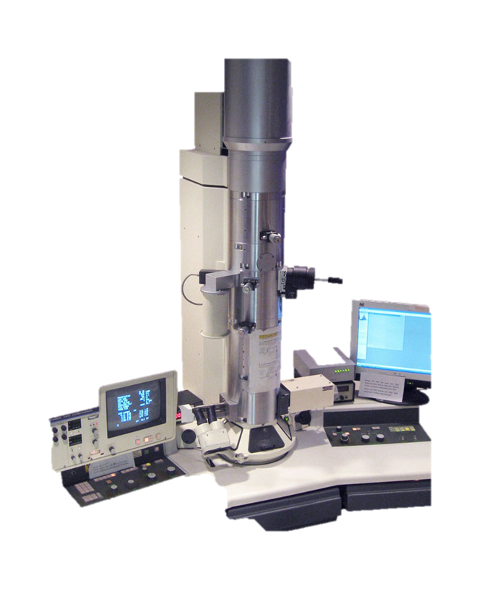
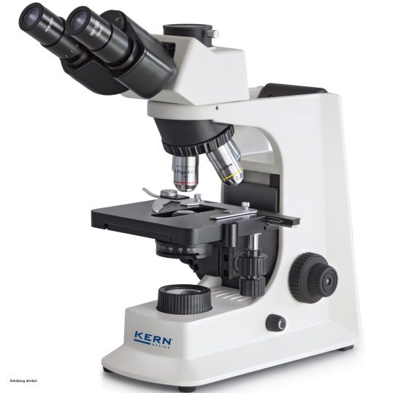
ПОДЕЛА МИКРОСКОПА
Светлосни
Електронски

Slide 5
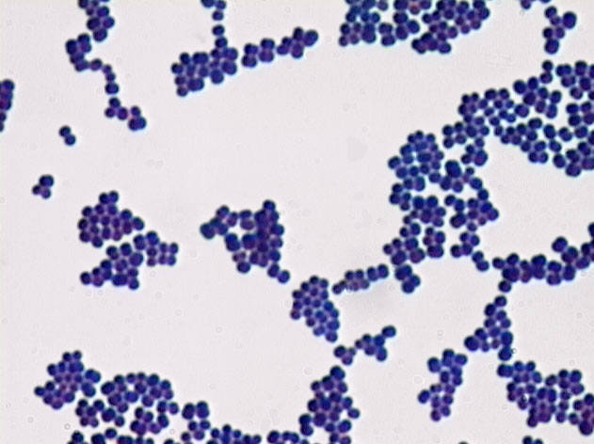
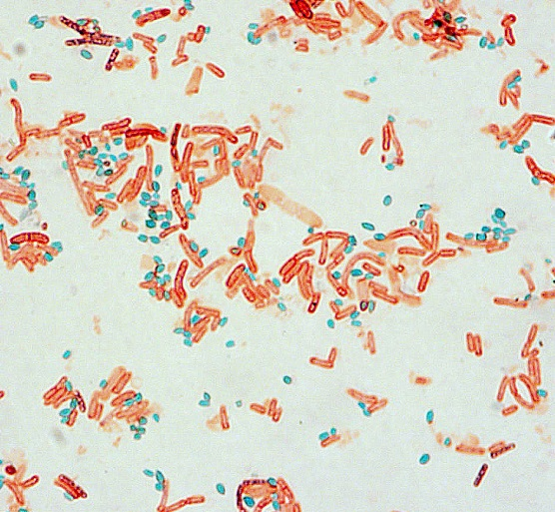
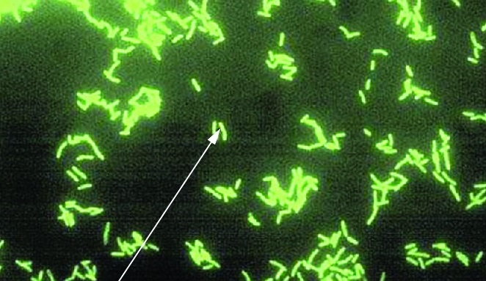
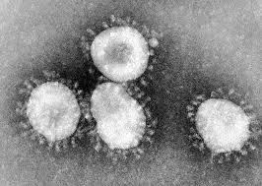
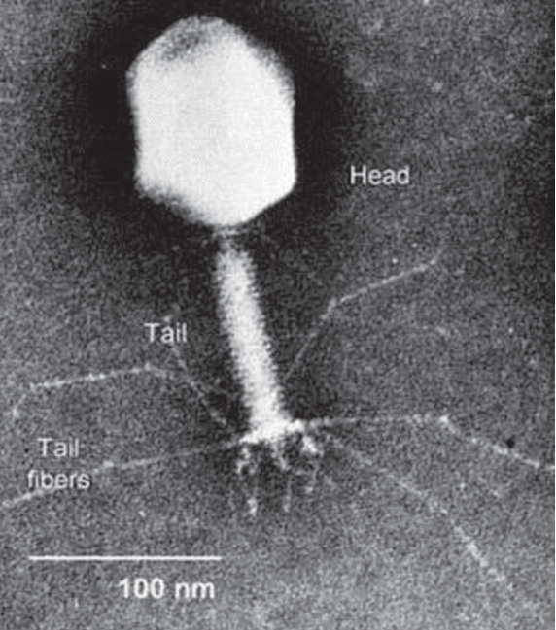
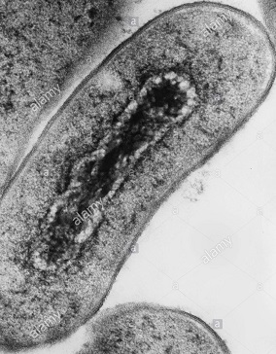
Светлосни
Електронски

Slide 6
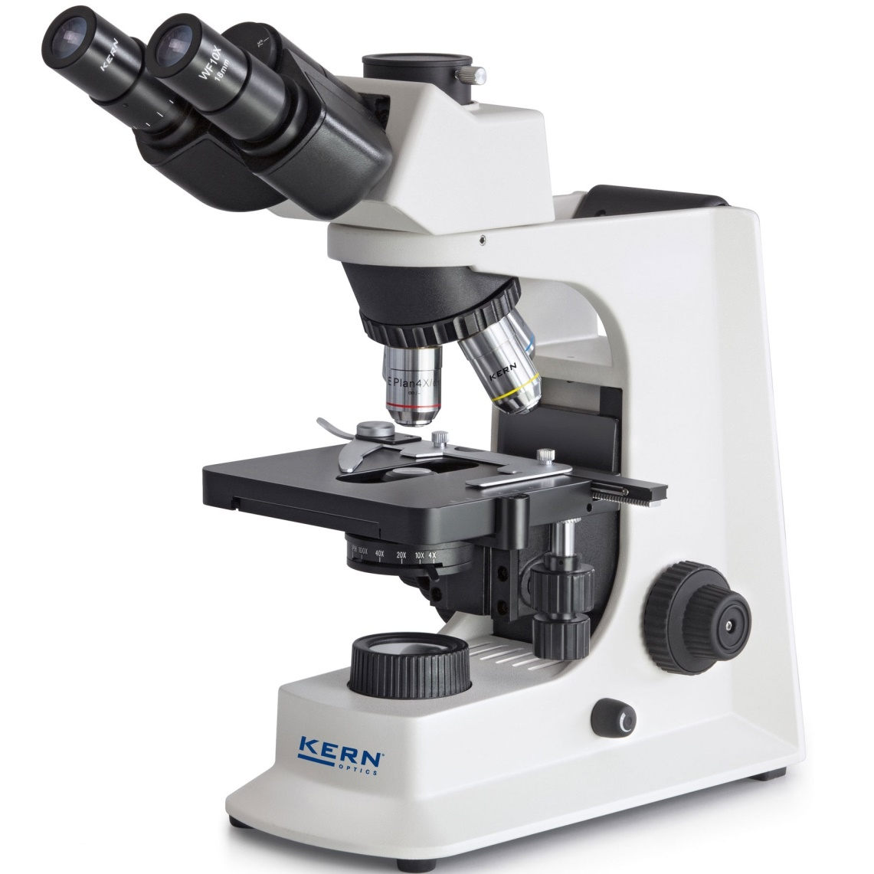
МЕХАНИЧКИ ДЕЛОВИ МИКРОСКОПА
ТУБУС
РЕВОЛВЕР
TEЛО СА ПОСТОЉЕМ И РУЧИЦОМ
СТОЧИЋ
МАКРОМЕТАРСКИ ЗАВРТАЊ
СИСТЕМ ЗА ПОМЕРАЊЕ ПРЕПАРАТА
МИКРОМЕТАРСКИ ЗАВРТАЊ

Slide 7
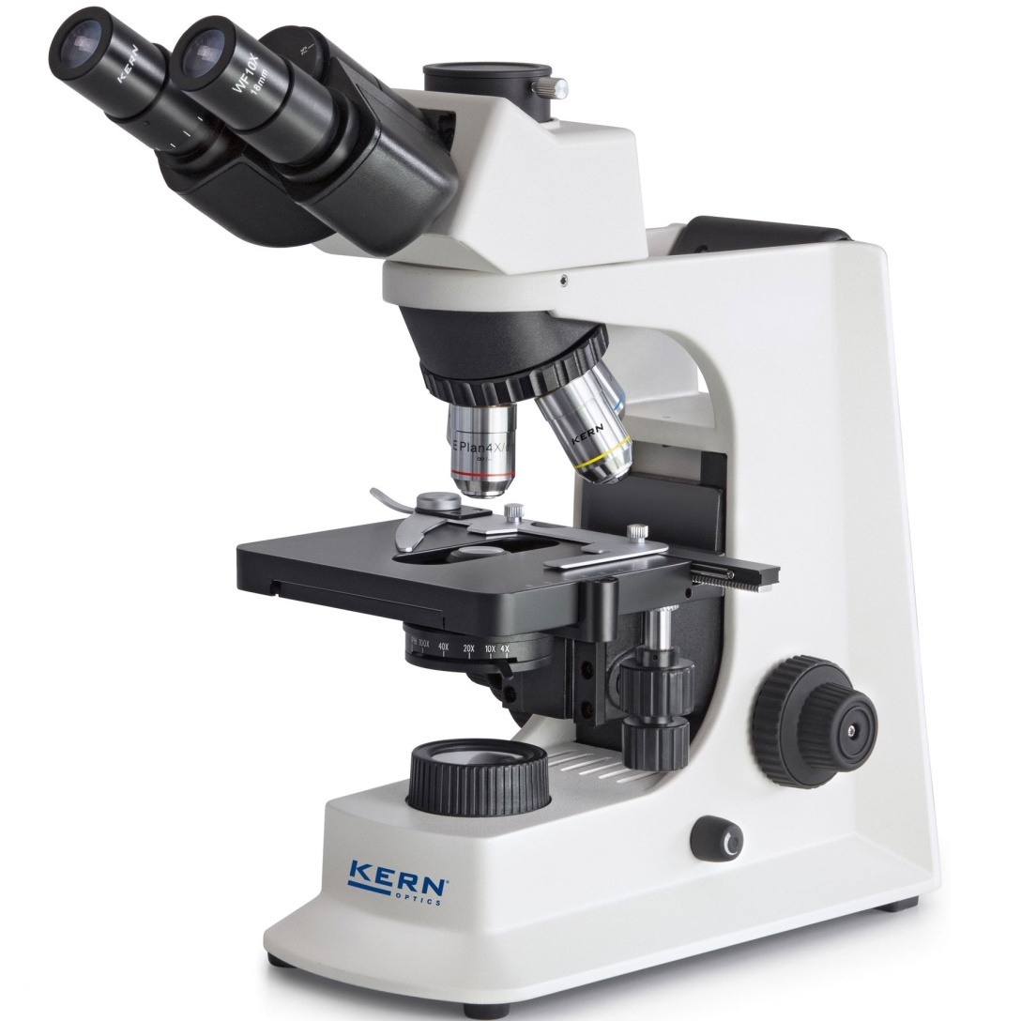
ОПТИЧКИ ДЕЛОВИ МИКРОСКОПА
ОКУЛАР (5X, 10X, 15X)
КОНДЕНЗОР
- Систем сочива који усмерава светлост директно у препарат (у супротном би се расејавала)
ОБЈЕКТИВ (5X, 10X, 25X, 40X, 90-100X )
-Суви
-Влажни (H.I.)
Кедрово уље
ДИЈАФРАГМА
Служи да делимично или потпуно открије извор светлости и тиме се регулише њена јачина
ИЗВОР СВЕТЛОСТИ -природно
-вештачко
Извор светлости + дијафрагма + кондензор = систем за осветљавање

Slide 8
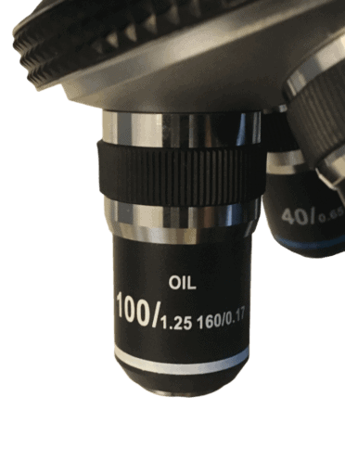
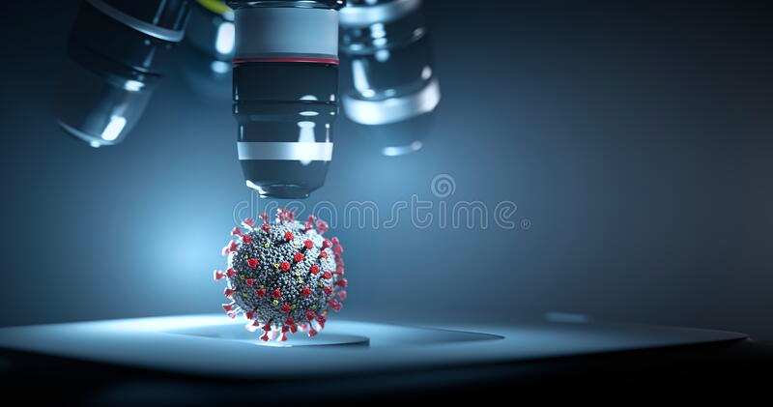
УВЕЛИЧАЊЕ МИКРОСКОПА
Увеличање микроскопа = увеличање објектива * увеличање окулара
Оклулар увеличања 10 x и имерзиони објектив увеличања 100 x = видимо бактерије у увеличању од 1000 x
Имерзиони објектив се урања у кедрово уље које спречава рефракцију светлости кроз плочицу са препаратом и систем сочива
0,001 mm (1 µm) x 1000 = 1 mm
0,000001 mm (1 nm) x 1000 = 0,001 mm
ОДРЖАВАЊЕ МИКРОСКОПА

Slide 9
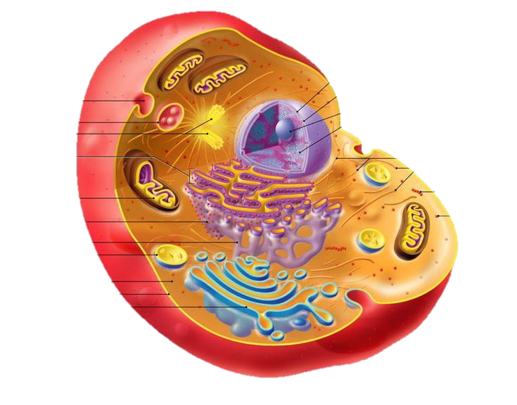
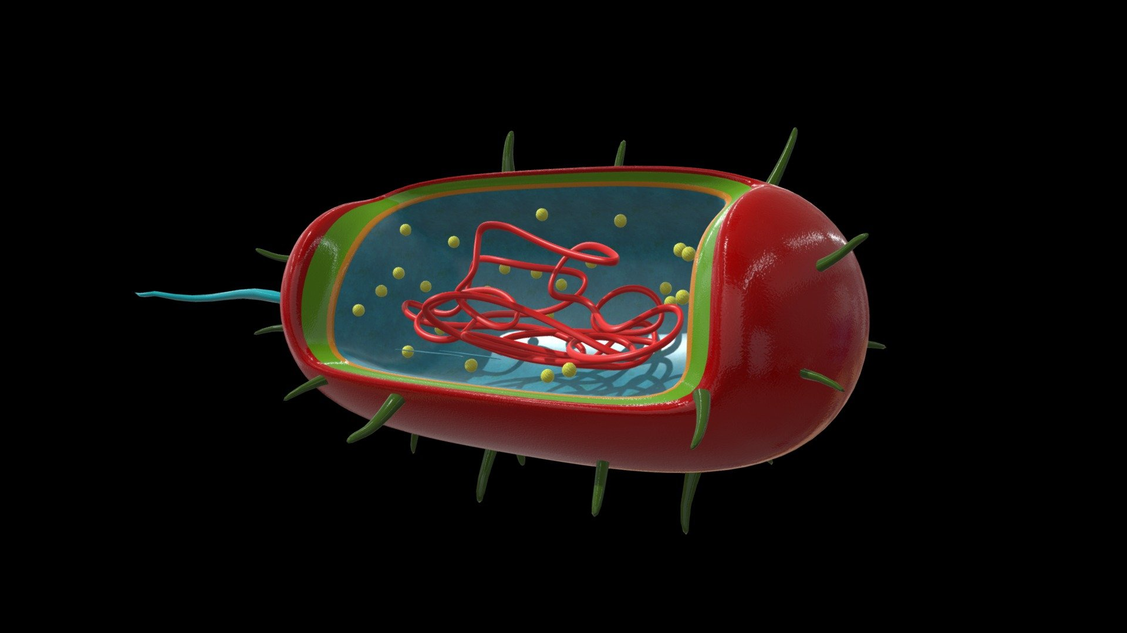
ГРАЂА, ОБЛИК И ВЕЛИЧИНА МИКРООРГАНИЗАМА
EУКАРИОТИ ПРОКАРИОТИ

Slide 10
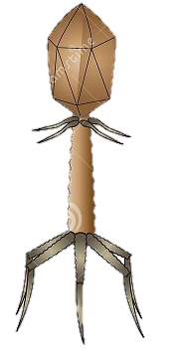
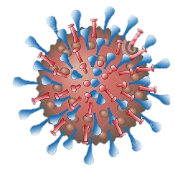
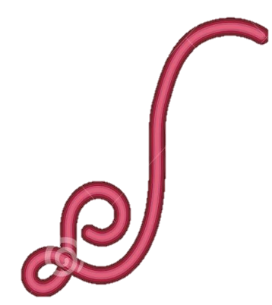
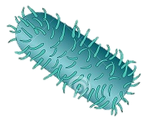
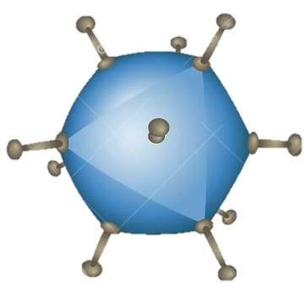
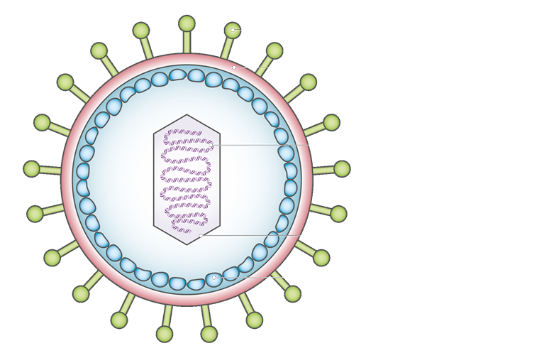
ВЕЛИЧИНА, ОБЛИК И ГРАЂА ВИРУСА
nm
Гликопротеински омотач (пеплос) са „шиљцима“ – пепломерама (вирусни антигени)
Вирусни геном –ДНК или РНК
Протеински омотач – капсид грађен од капсомера

Slide 11
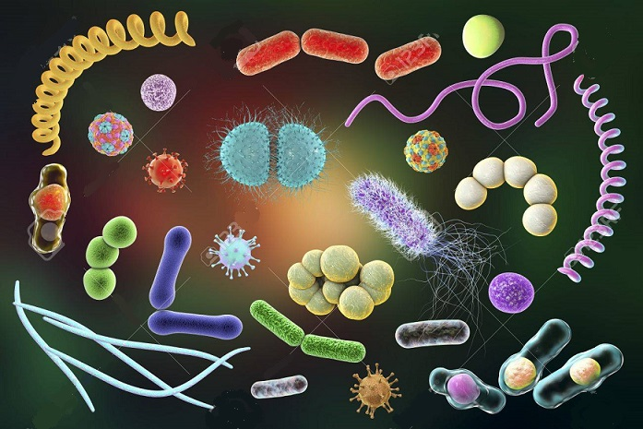
ВЕЛИЧИНА БАКТЕРИЈА
µm
OБЛИЦИ БАКТЕРИЈА
Лоптасти – coccus
Штапићасти – bacillus
Спирални – spirillum
Четвртасти

Slide 12
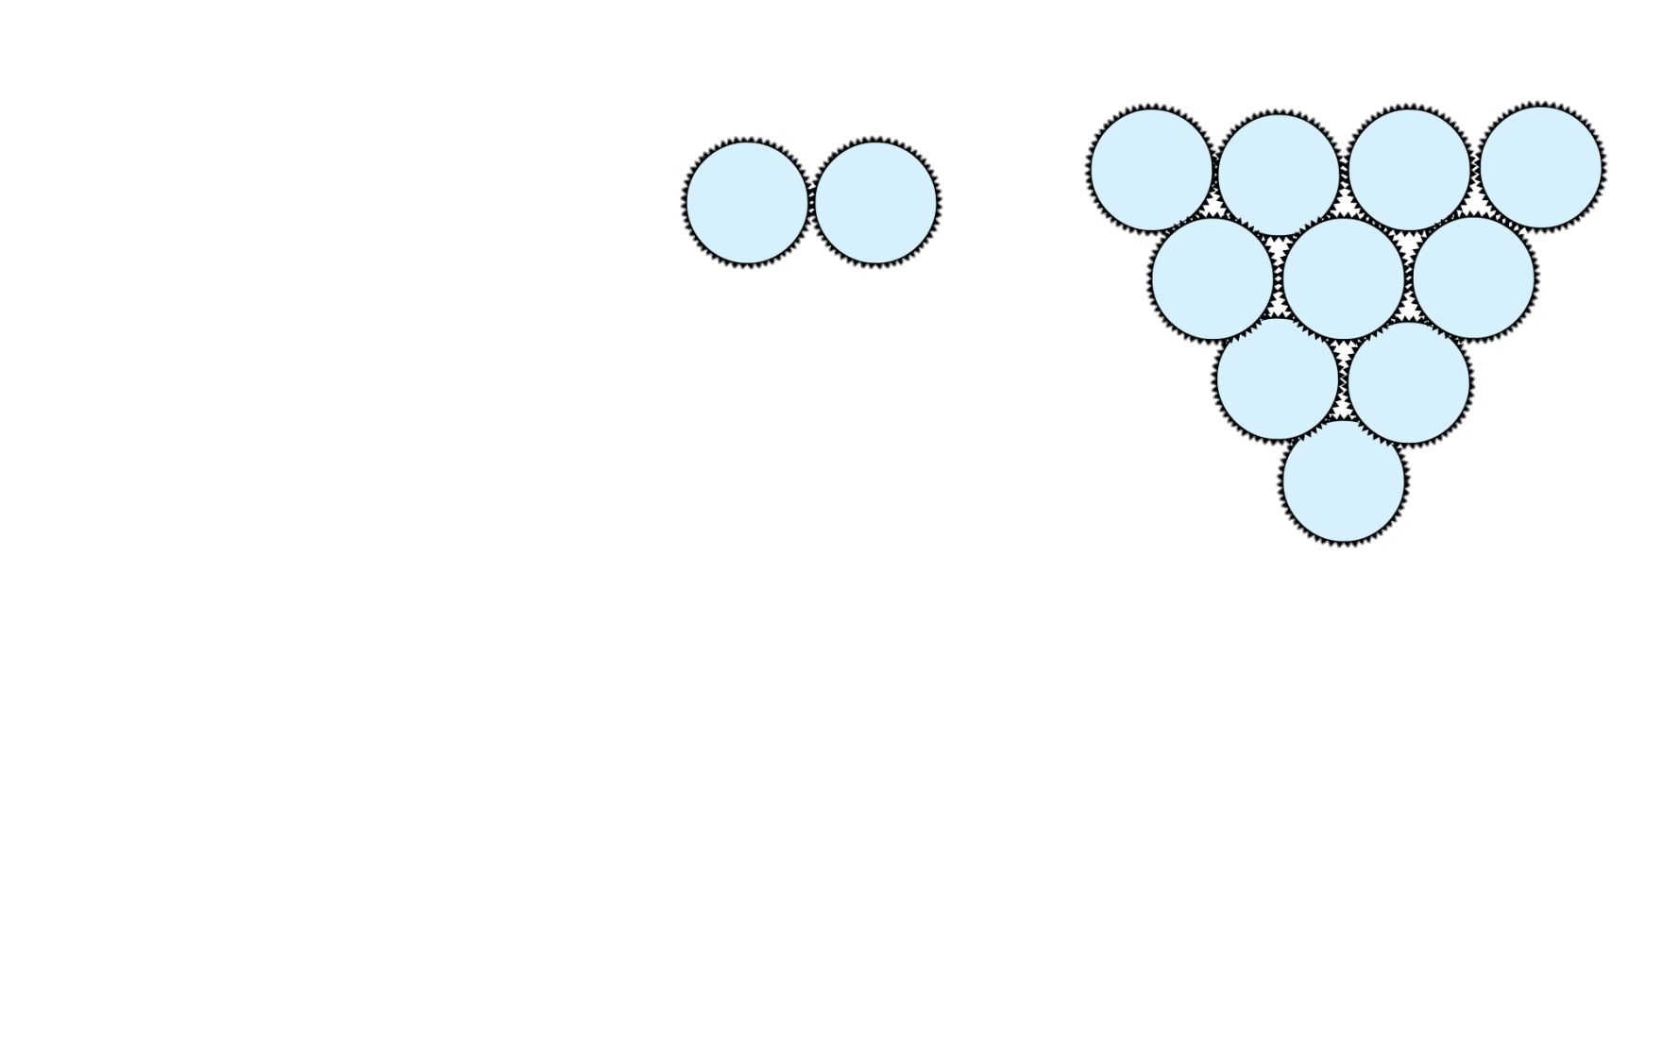

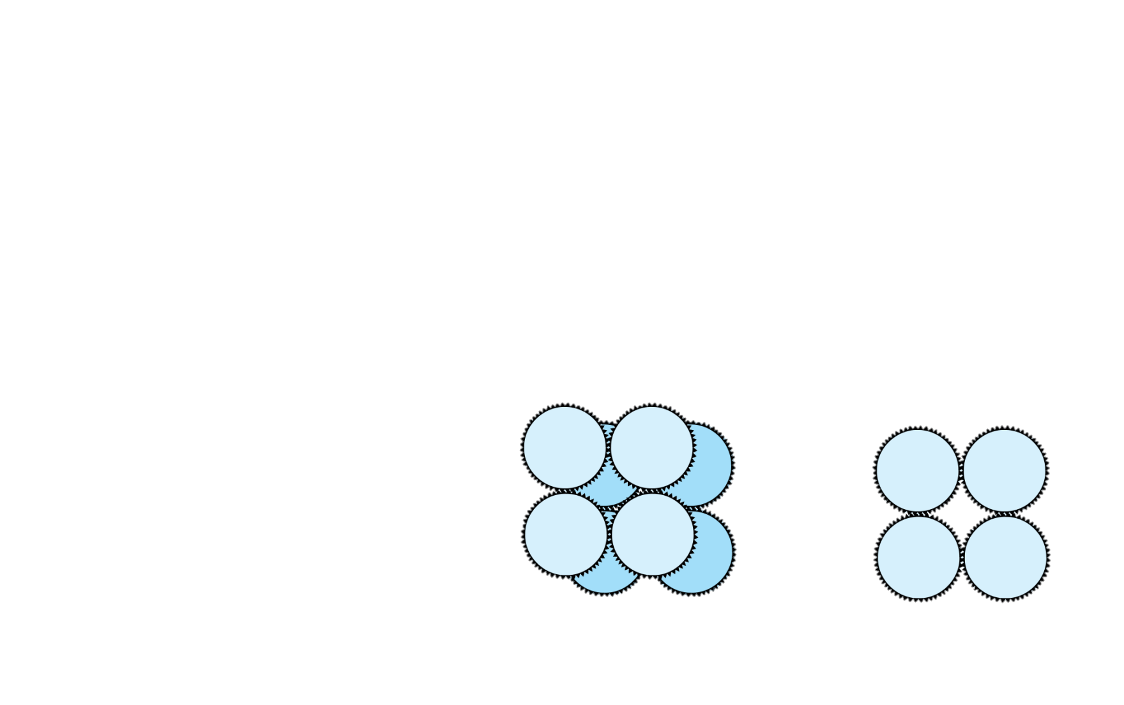
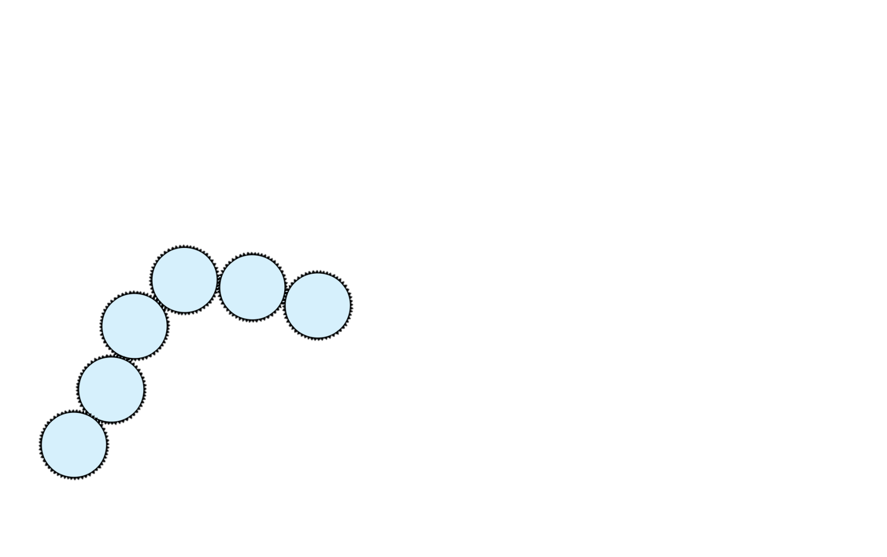
Лоптасти облици
Coccus Diplococci Staphylococci
Streptococci Sarcina Tetrade

Slide 13
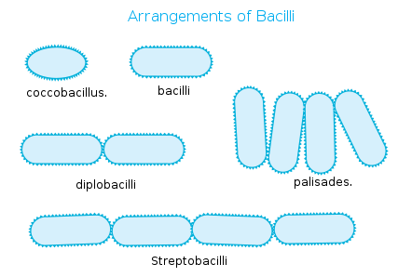
Штапићасти облици
Coccobacillus Bacilli
Palisades
Diplobacilli
Streptobacilli

Slide 14
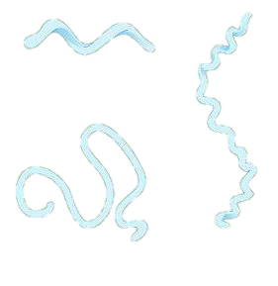
Спирални облици
Leptospira
Vibrio
Spirochaete

